Slide 1
SECRETARIA DE DESENVOLVIMENTO SOCIAL
E DA FAMÍLIA
1º Quadrimestre de 2024

Slide 2
SECRETARIA DE DESENVOLVIMENTO SOCIAL
Órgão responsável pela gestão municipal da Política de Assistência Social, que busca garantir o atendimento às necessidades básicas da população, no enfrentamento das vulnerabilidades.
Assistência Social:
“Direito de quem dela necessitar”.

Slide 3
SECRETARIA DE DESENVOLVIMENTO SOCIAL
A Secretaria de Desenvolvimento Social coordena e acompanha os seguintes serviços:
- CONSELHOS MUNICIPAIS (Assistência Social e Idoso)
- GESTÃO (Grupos Organizados da Terceira Idade e Grupos de Mulheres);
- BENEFÍCIOS EVENTUAIS (CRAS, CREAS, Acolhimento Institucional)
- CADASTRO ÚNICO PROGRAMA BOLSA FAMÍLIA;
- CRAS;
- CREAS;
- ACOLHIMENTO INSTITUCIONAL;
- FAMÍLIA ACOLHEDORA.

Slide 4
SECRETARIA DE DESENVOLVIMENTO SOCIAL
A SMDS gere ainda, os Conselhos Municipais:
- Conselho Municipal de Assistência Social;
- Conselho Municipal da Pessoa Idosa;
- Conselho Municipal da Pessoa com Deficiência (em processo de estruturação)

Slide 5
GRUPOS DA TERCEIRA IDADE
São 05 Grupos que se reúnem uma 1 por semana
- 4 Grupos se reúnem no Centro de Convivência da Terceira Idade;
- 1 Grupo no Centro Comunitário da Igreja do Três de Maio.
Total de Idosos: 397

Slide 6
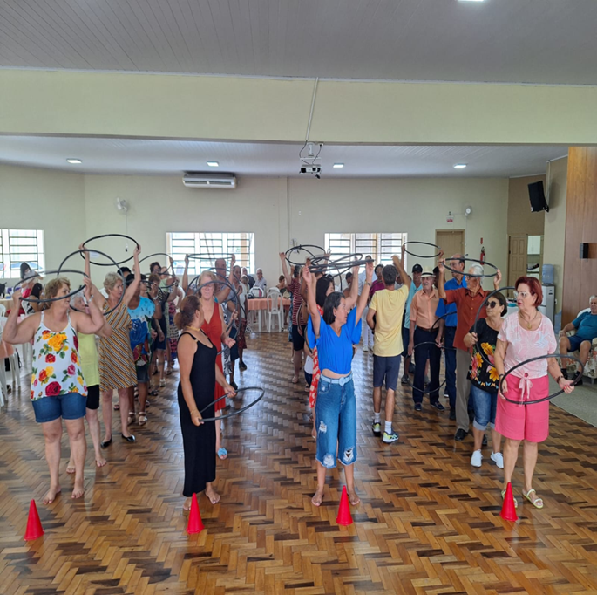
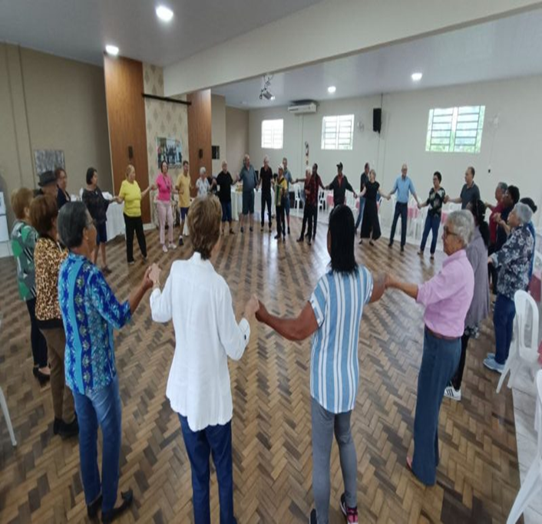
ATIVIDADES COM OS GRUPOS DA TERCEIRA IDADE
COLONIA DE FÉRIAS DA III IDADE

Slide 7
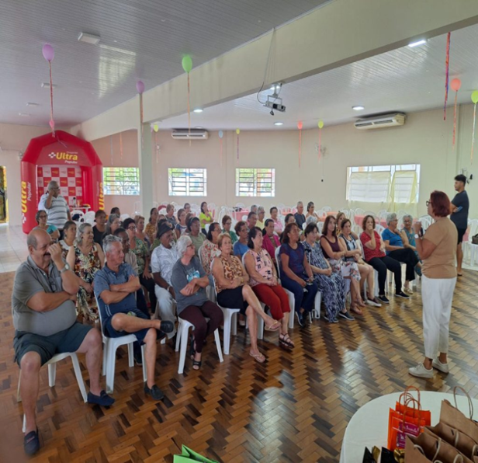
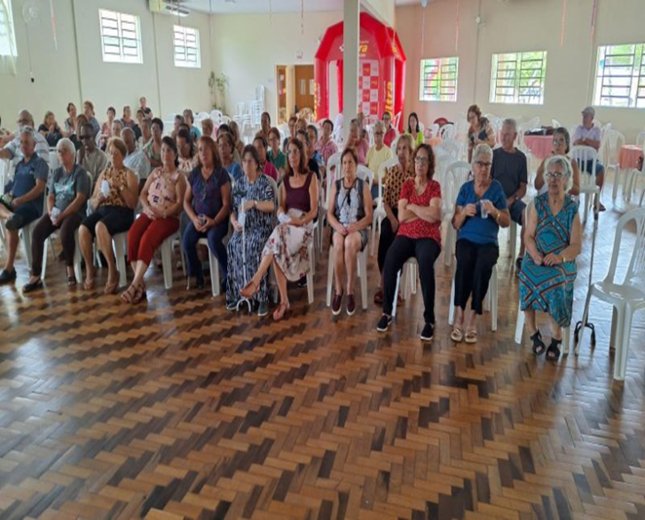
ATIVIDADES COM OS GRUPOS DA TERCEIRA IDADE
COLONIA DE FÉRIAS TEATRO E CINEMA

Slide 8
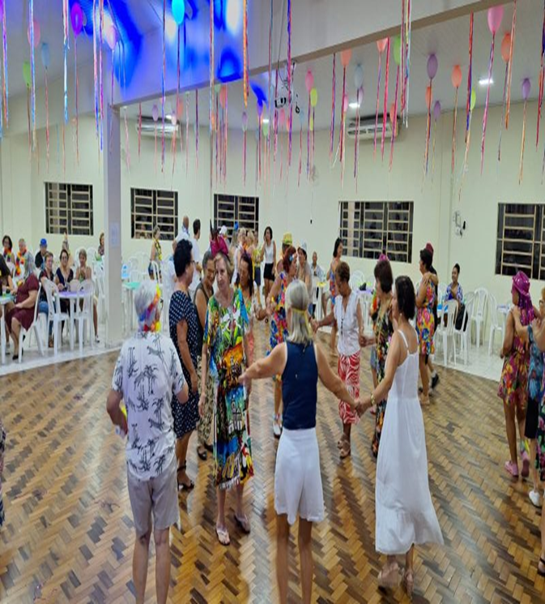
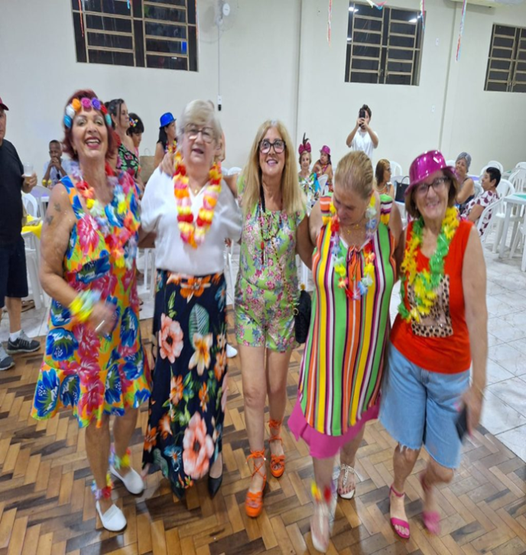
ATIVIDADES COM OS GRUPOS DA TERCEIRA IDADE
CARNAVAL DA III IDADE

Slide 9
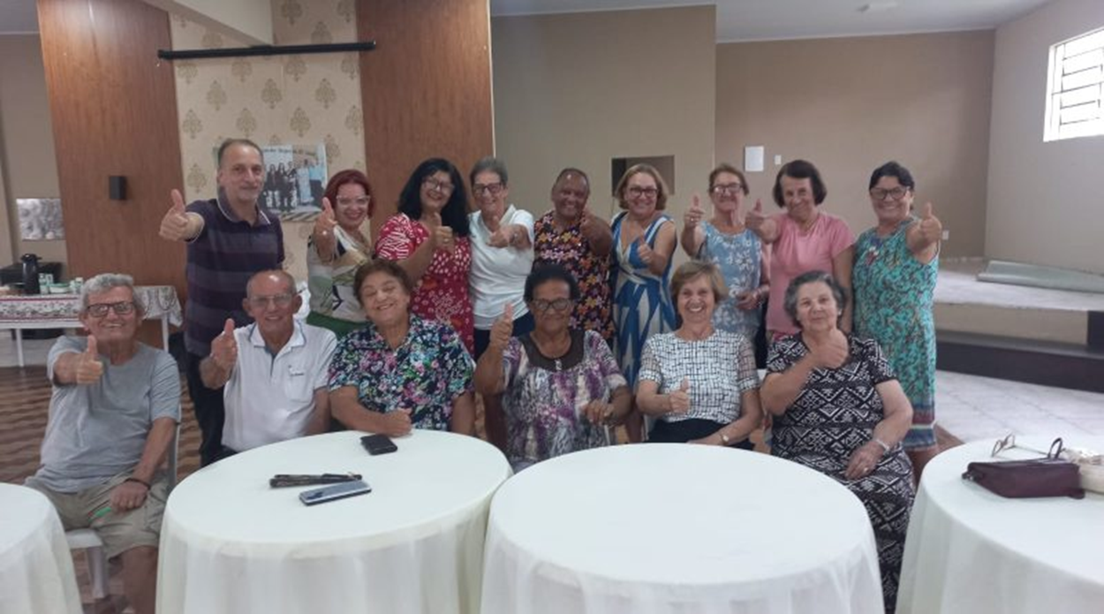
ATIVIDADES COM OS GRUPOS DA TERCEIRA IDADE
REUNIÃO DE PLANEJAMENTO COM VOLUNTÁRIOS DA TERCEIRA IDADE

Slide 10
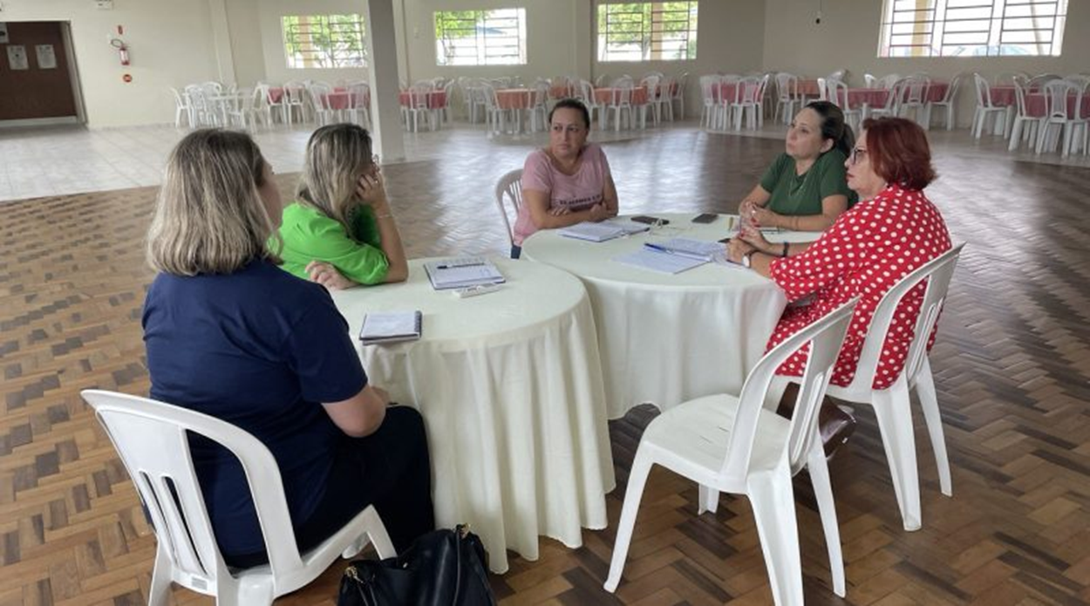
ATIVIDADES COM OS GRUPOS DA TERCEIRA IDADE
REUNIÃO COM O SENAC – PARCERIA PARA CURSOS

Slide 11
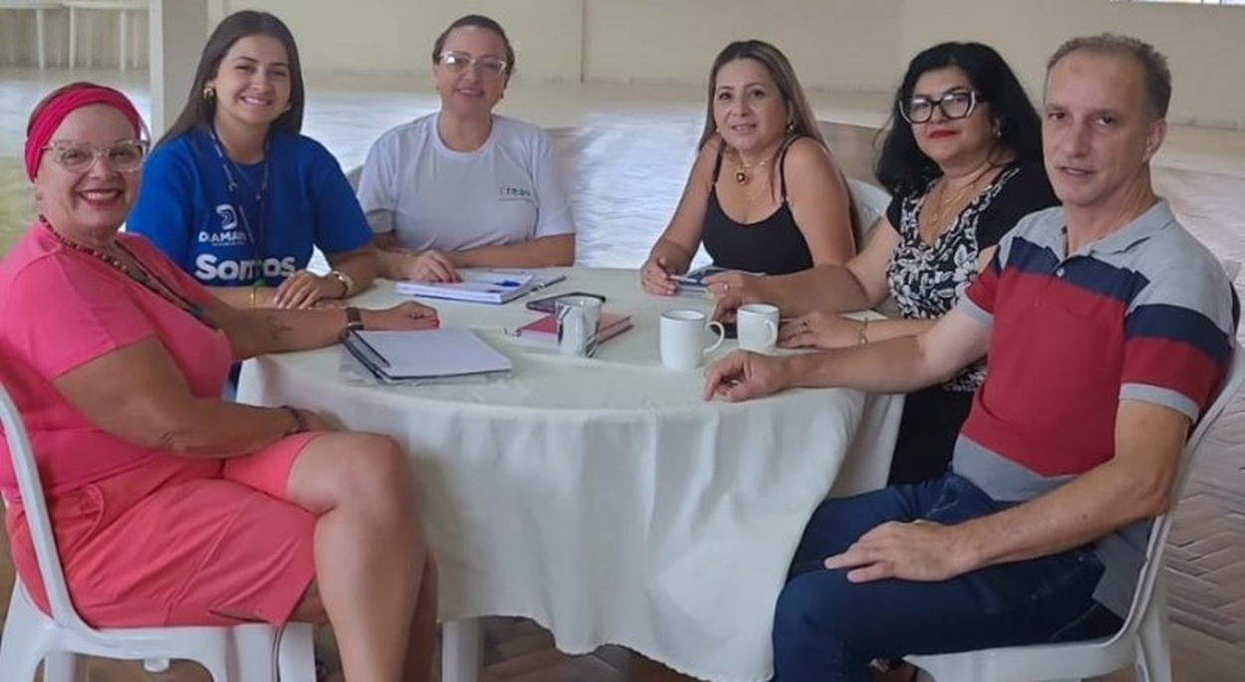
ATIVIDADES COM OS GRUPOS DA TERCEIRA IDADE
REUNIÃO COM A DIAMANTE PARCERIA PARA CURSOS PARA MULHERES
COM VULNERABILIDADE SOCIAL E VIOLAÇÕES DE DIREITO

Slide 12
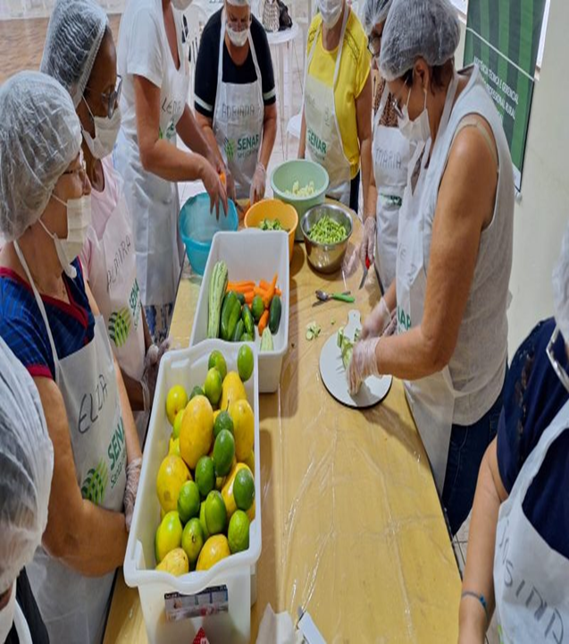
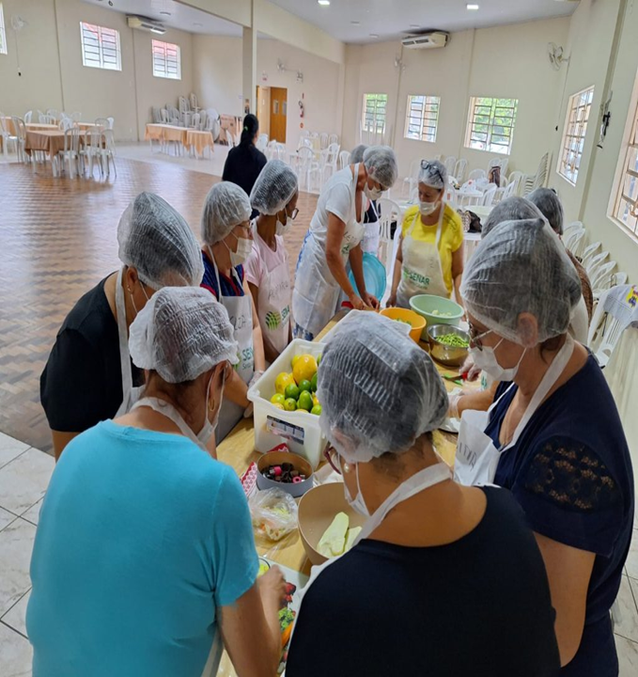
ATIVIDADES COM OS GRUPOS
DE MULHERES
GRUPO DE MULHERES: PARA AMPLIAÇÃO DE RENDA FAMILIAR

Slide 13
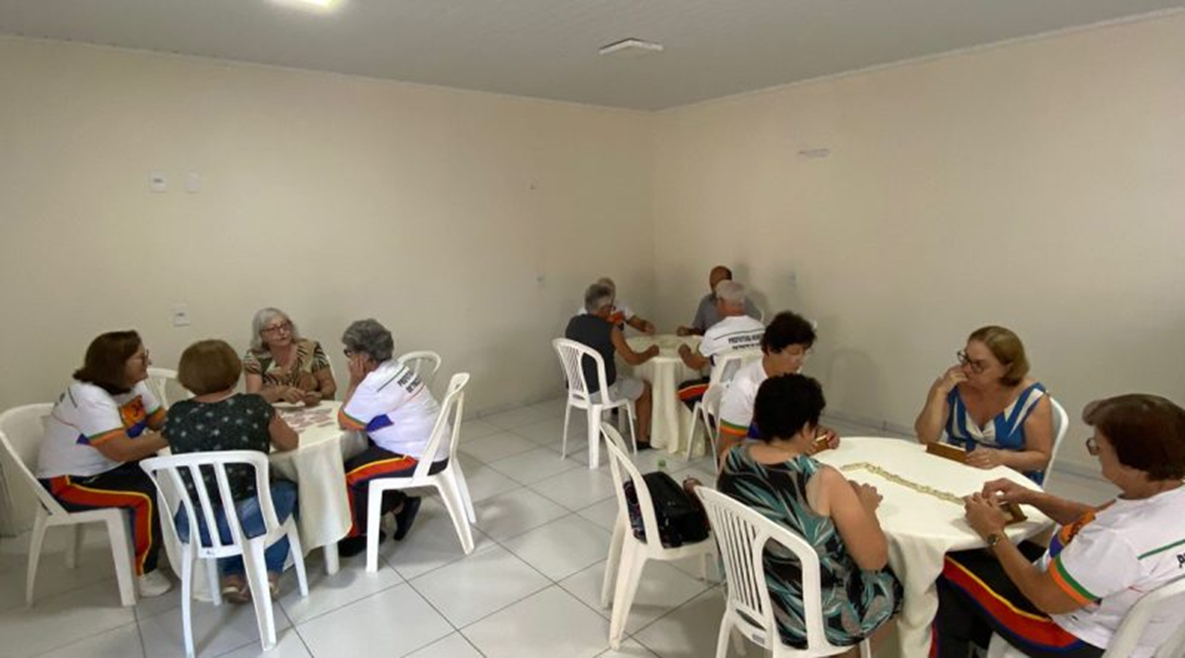
ATIVIDADES COM OS GRUPOS DA TERCEIRA IDADE
FASE MICRORREGIONAL DO JASTI É REALIZADA NO MUNICÍPIO

Slide 14
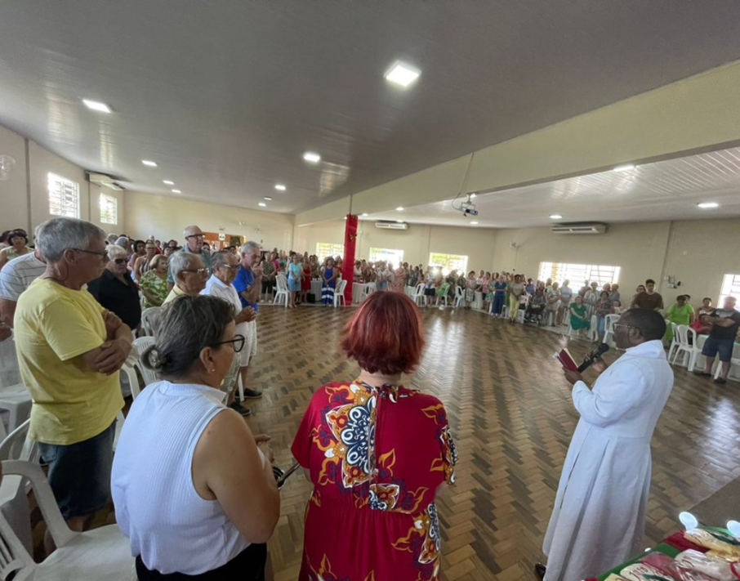
ATIVIDADES: GRUPOS DA TERCEIRA IDADE
INÍCIO DOS ENCONTROS DA TECEIRA IDADE COM FESTA DE PÁSCOA

Slide 15
SECRETARIA DE DESENVOLVIMENTO SOCIAL: CRAS E CREAS
BENEFÍCIOS EVENTUAIS
Benefício | Quantidade
Auxílio Natalidade | 04
Auxílio Funeral | 05
Auxílio Alimentação | 367
Auxílio Vale Transporte | 52

Slide 16
CADASTRO ÚNICO E PROGRAMA BOLSA FAMÍLIA
Cadastro único é um instrumento que identifica e caracteriza as famílias de baixa renda
Descrição | Quantidade
Famílias cadastradas no CAD ÚNICO | 1825
Atualização de cadastros | 320
Realização de cadastros novos | 122
Famílias Beneficiárias do Bolsa Família | 399
Famílias Beneficiárias do Auxílio Gás | 73
Famílias Beneficiárias do BPC/LOAS (Benefício de Prestação Continuada) | 61 idosos 178 PCDs
Carteira de Idoso Interestadual (60 anos) | 15

Slide 17
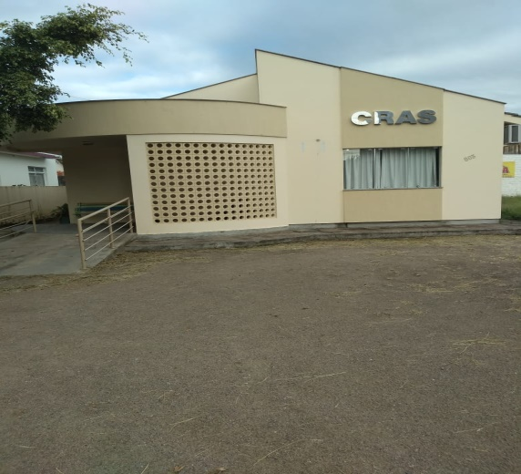
CENTRO DE REFERÊNCIA DE ASSISTÊNCIA SOCIAL - CRAS
Destinado a prevenção de riscos sociais e pessoais, por meio da oferta de programas, projetos, serviços e benefícios a indivíduos e famílias em situação de vulnerabilidade social.
Centro de Referencia de Assistência Social – CRAS (2024)

Slide 18
PROTEÇÃO SOCIAL BÁSICA: CRAS
Descrição | Quantidade
Atendimentos no CRAS | 1.408
Famílias/indivíduos em acompanhamento no PAIF | 1.530
Crianças e Adolescentes do SCFV | 80 CRAS 120/mês CEACA
Idosos no SCFV | 240
Encaminhamentos para CEACA | 11
Encaminhamento SINE / Mercado de Trabalho | 57
Visitas domiciliares | 291
Reuniões em equipe | 14

Slide 19
PROTEÇÃO SOCIAL BÁSICA: CRAS
PARTICIPAÇÃO EM EVENTOS
Reunião com a Rede Socioassistencial, CIEE e Ministério Público para inserção do “Programa Trabalhando Juntos;.”
Reunião com SENAR e Rede Socioassistencial para o curso de “Bordados” com mulheres do PAIF;
Reuniões de Equipes;
Reunião do Projeto “Mulheres Empreendedoras”, com SENAC, Diamante e Rede Socioassistencial para os cursos de Manicure, Maquiagem e Cuidador de Idosos com mulheres do PAIF;
Evento alusivo ao Dia Internacional da Mulher, promovido pela Secretaria de Desenvolvimento Social;

Slide 20
PROTEÇÃO SOCIAL BÁSICA: CRAS
PARTICIPAÇÃO EM EVENTOS
Aula inaugural do Programa “Trabalhando Juntos”, com adolescentes em vulnerabilidade social;
Audiência Pública realizada pelo Ministério Público com a Justiça do Trabalho e Empresas para adesão ao Programa Jovem Aprendiz;
Encontro Regional de Conselheiros Tutelares e Rede de Proteção;
Reunião com a Gerência de Proteção Especial do Estado.

Slide 21
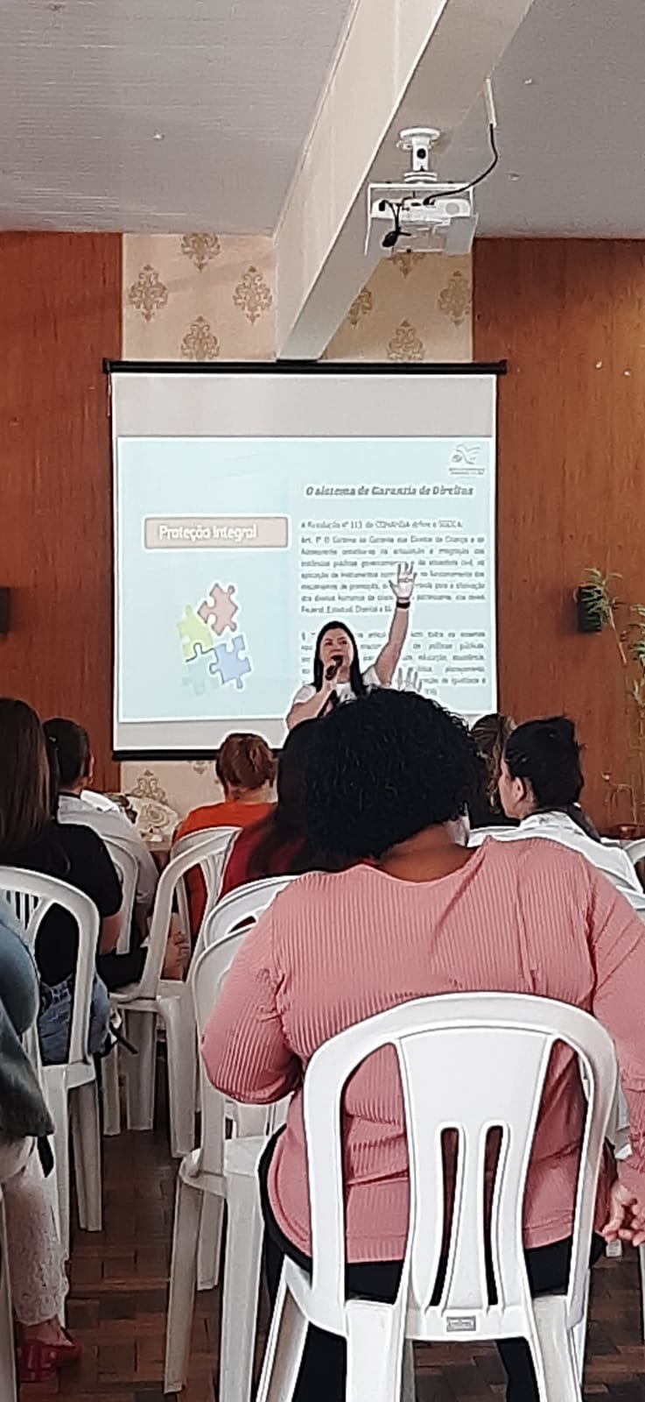
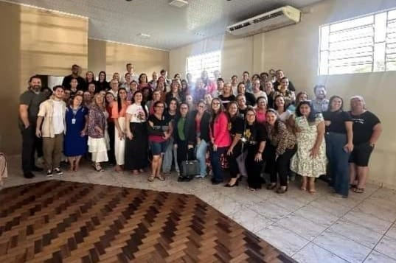
ENCONTRO REGIONAL DE CONSELHEIROS TUTELARES E REDE DE PROTEÇÃO

Slide 22
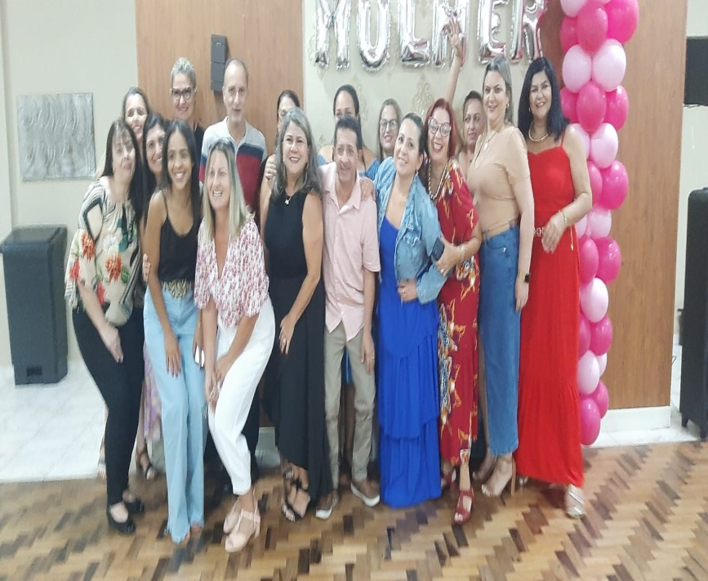
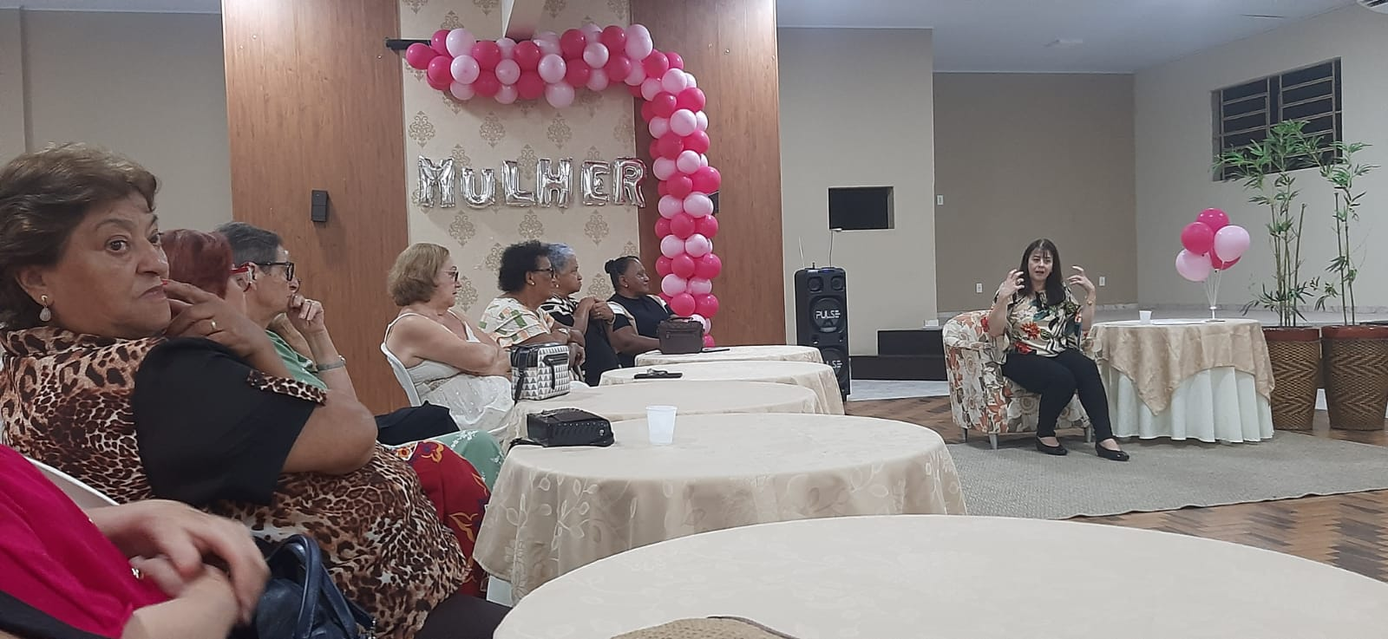
EVENTO ALUSIVO AO DIA INTERNACIONAL DA MULHER, PROMOVIDO PELA SDS

Slide 23
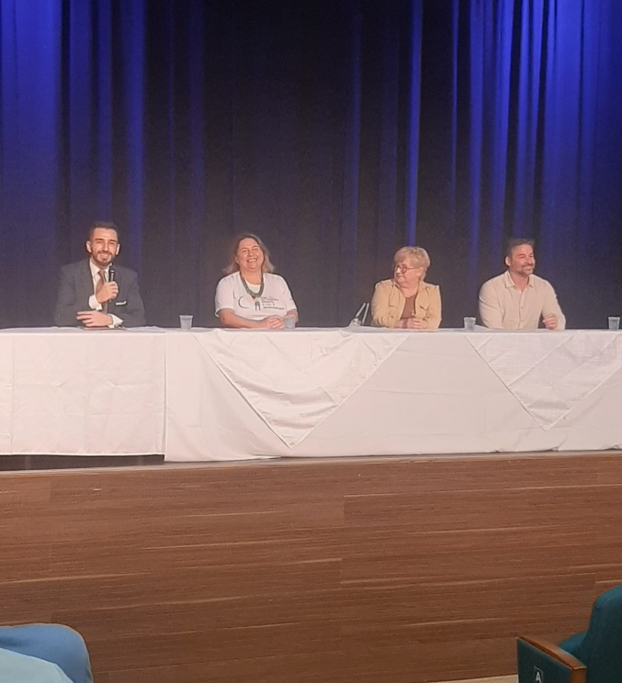
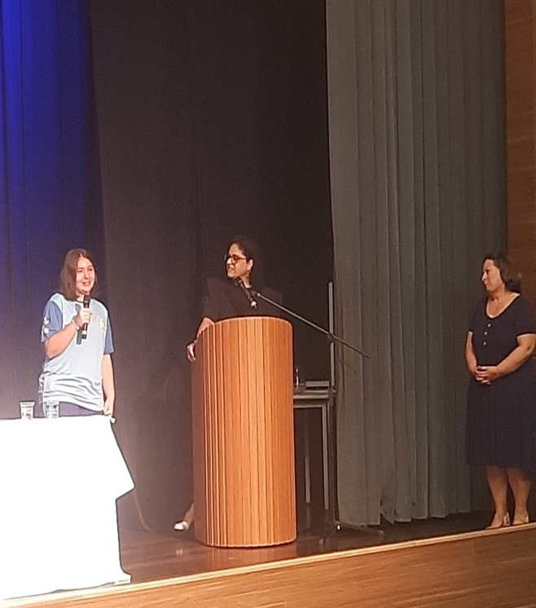
AUDIÊNCIA PÚBLICA COM OMINISTÉRIO PÚBLICO, JUSTIÇA DO TRABALHO E EMPRESAS PARA ADESÃO AO PROGRAMA JOVEM APRENDIZ

Slide 24
REUNIÃO DO PROJETO “MULHERES EMPREENDEDORAS” - SENAC E DIAMANTE

Slide 25
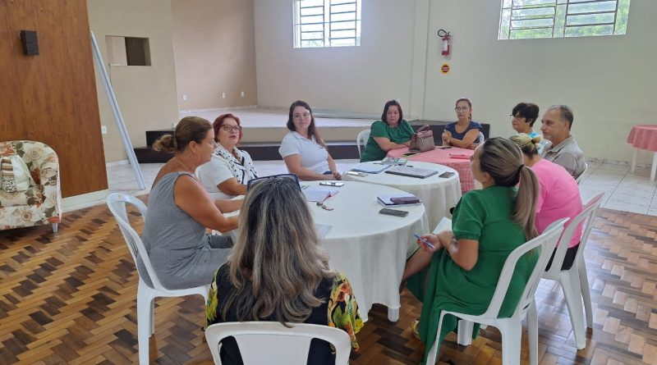
REUNIÃO: SENAR E REDE SOCIOASSISTENCIAL PARA O CURSO DE “BORDADOS” COM MULHERES DO PAIF

Slide 26
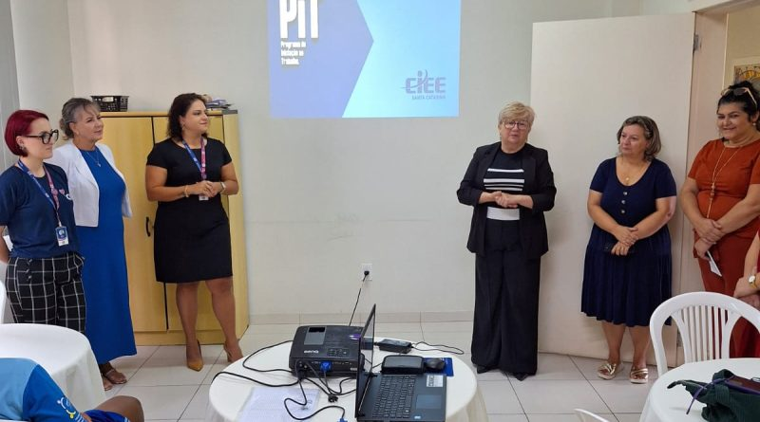
AULA INAUGURAL: PROGRAMA “TRABALHANDO JUNTOS”, COM ADOLESCENTES EM VULNERABILIDADE SOCIAL

Slide 27
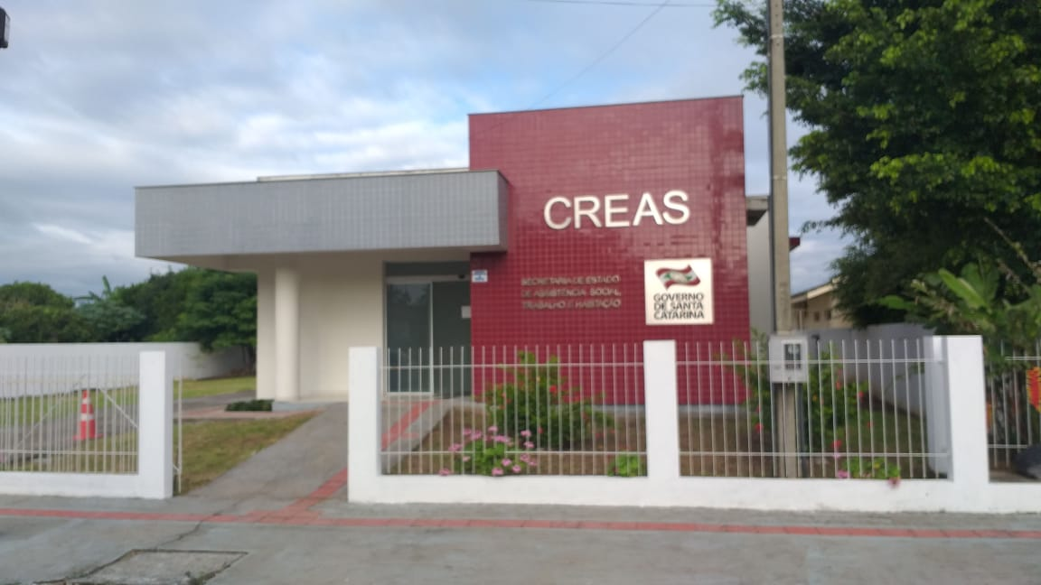
CENTRO DE REFERÊNCIA ESPECIALIZADO DE ASSISTÊNCIA SOCIAL- CREAS
É uma unidade pública de prestação de serviços especializados e continuados a indivíduos e famílias em situação de ameaça ou com seus direitos violados.
É um espaço de acolhida e escuta qualificada e equipe especializada, onde todo trabalho é realizado para auxiliar no reestabelecimento dos vínculos familiares e comunitários. Envolve um conjunto de processos de trabalhos que devem ofertar apoio e acompanhamento individualizado ou em grupos.

Slide 28
FAMÍLIAS ACOMPANHADAS

Slide 29
SERVIÇOS OFERTADOS
- Serviço de Atendimento Especializado a Famílias e Indivíduos – PAEFI;
- Serviço de Proteção Social a Adolescentes em cumprimento de Medidas Socioeducativas – Liberdade Assistida (LA) e Prestação de Serviços à Comunidade (PSC).

Slide 30
SERVIÇO DE PROTEÇÃO SOCIAL: ADOLESCENTES EM CUMPRIMENTO DE MEDIDA SOCIOEDUCATIVA- LA/PSC

Slide 31
VISITAS REALIZADAS

Slide 32
NÚMERO DE ATENDIMENTOS PSICOSSOCIAIS

Slide 33
PERFIL DAS VÍTIMAS DE VIOLÊNCIA

Slide 34
CRIANÇAS E ADOLESCENTES VÍTIMAS DE VIOLÊNCIA

Slide 35
PERFIL IDOSOS: VÍTIMAS DE VIOLÊNCIA

Slide 36
MEDIAÇÕES FAMILIARES
- Intervenção realizada pelos técnicos – assistente social, psicólogo e advogado do CREAS as famílias que estão em situação de conflito. Objetivo é buscar uma solução e reorganização da vida pessoal ou familiar.
Total: 01 mediações
ESTUDO DE CASOS
- Foram realizado 09 estudo de casos, onde os técnicos responsáveis por cada caso, realizam uma reunião com toda a equipe e profissionais de outras políticas publicas para estudar e encontrar um caminho para sanar a violação de direito do indivíduo ou da família.

Slide 37
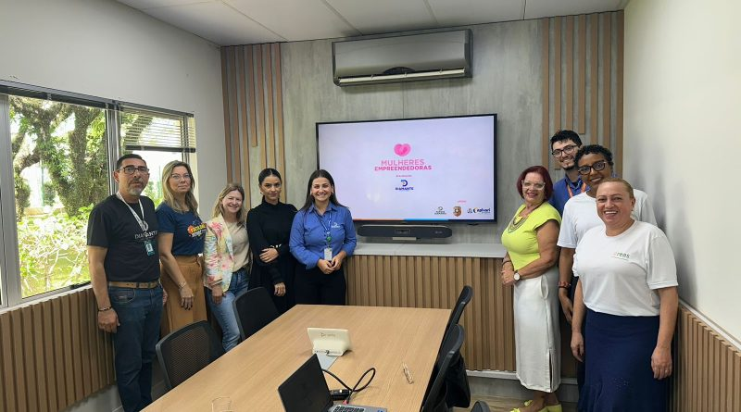
PLANEJAMENTO DO PROJETO MULHERES EMPREENDEDORAS DISPONIBILIZADO PELA DIAMANTE PARA MULHERES ATENDIDAS NO CREAS

Slide 38
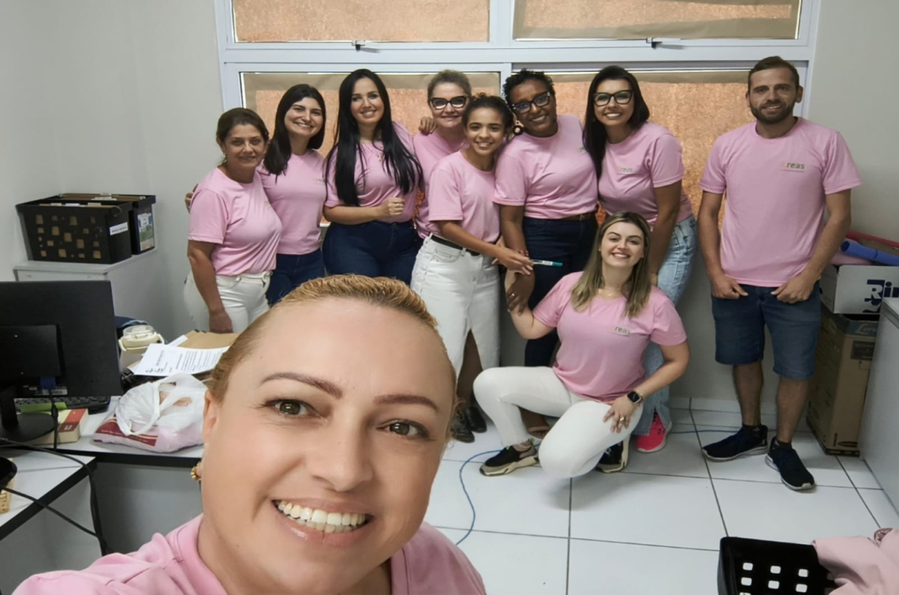
REUNIÃO DE PLANEJAMENTO PARA O PROJETO MAIO AMARELO O ANO INTEIRO

Slide 39
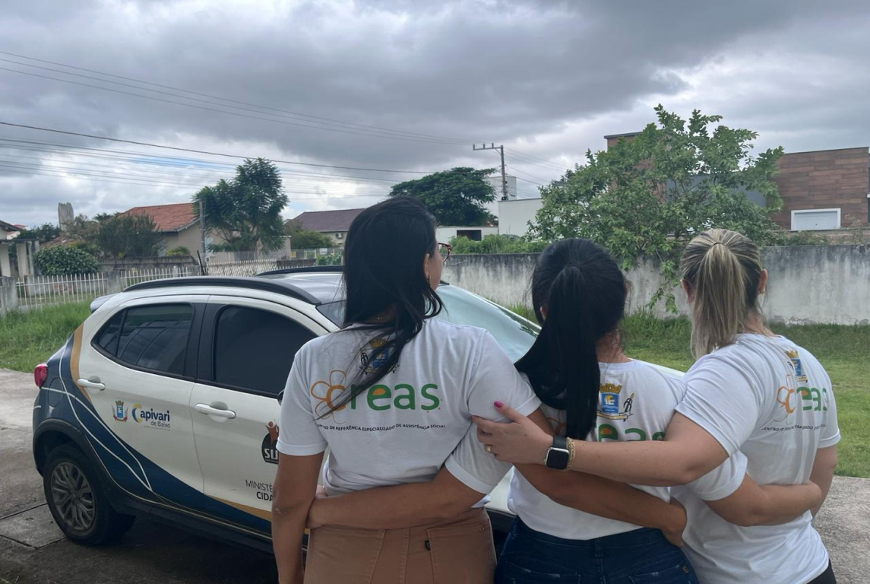
SERVIÇO DE ABORADAGEM SOCIAL

Slide 40
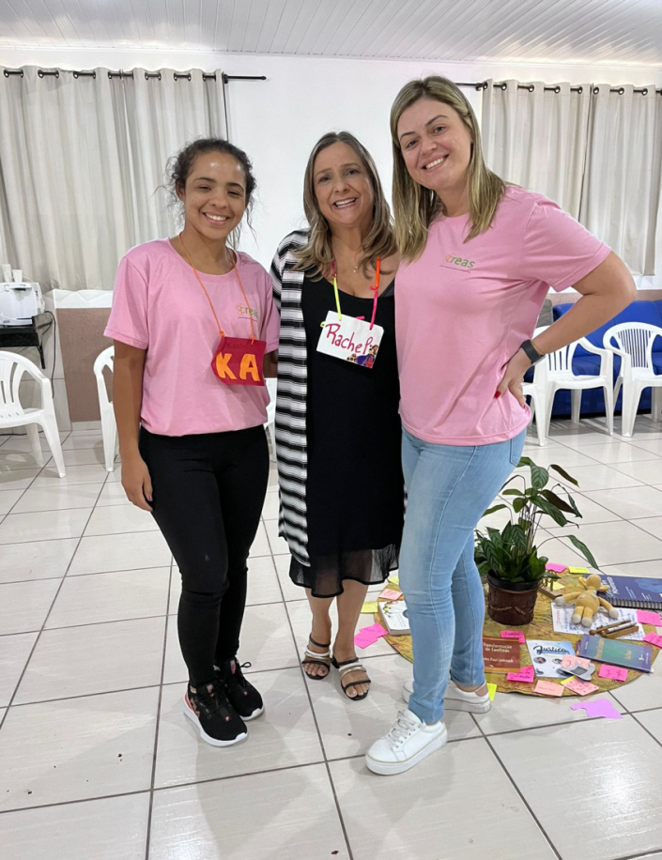
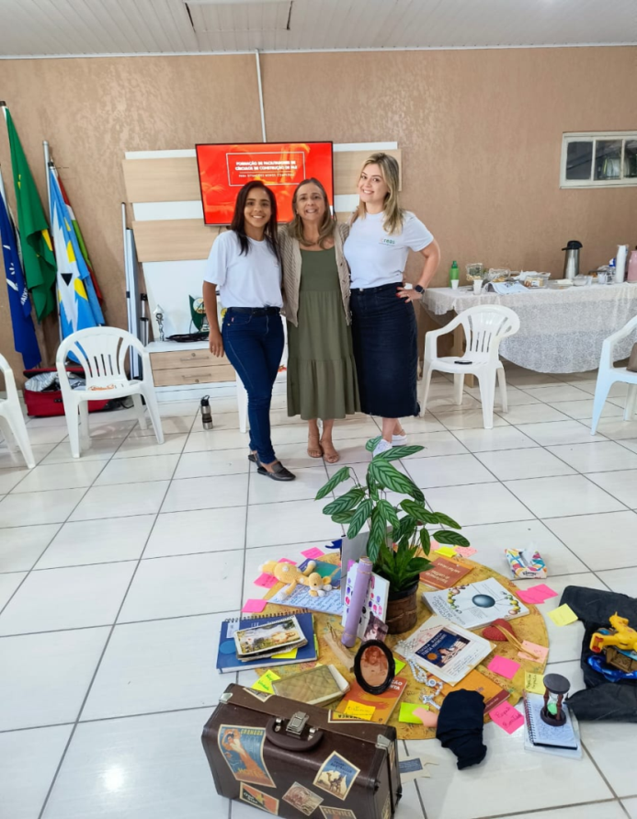
CAPACITAÇÃO DO PORJETO JUSTIÇA RESTAURATIVA

Slide 41
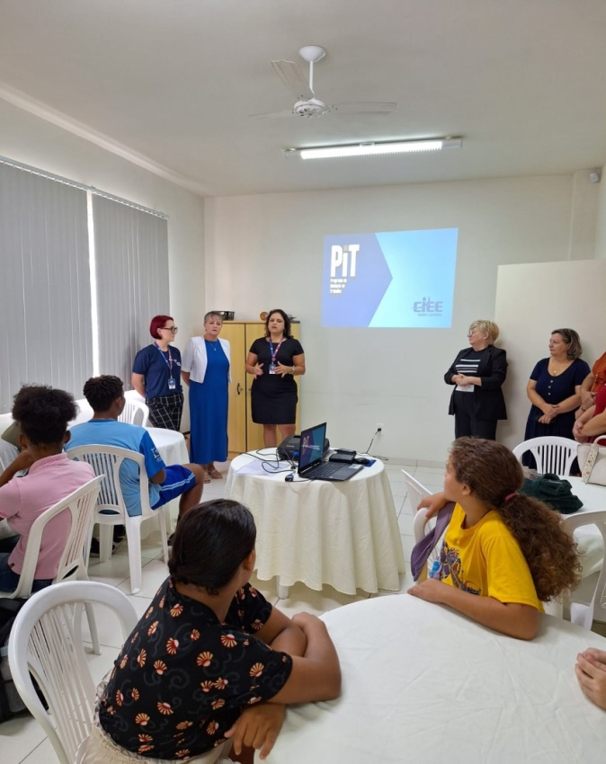
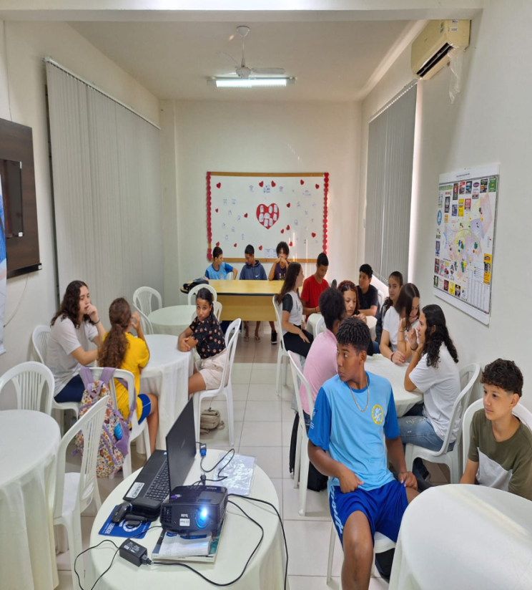
AULA INAUGURAL PROGRAMA TRABALHANDO JUNTOS

Slide 42
SERVIÇO DE ACOLHIMENTO INSTITUCIONAL
O Serviço de Acolhimento Institucional – SAI tem como finalidade acolher crianças e adolescentes em caráter provisório e excepcional, sob medida de proteção conforme artigo 98 do Estatuto da Criança e do Adolescente, que estejam em situação de risco pessoal e social.
Trata-se de uma medida de proteção expedida em caráter emergencial pelo Conselho Tutelar ou por determinação do Poder Judiciário.

Slide 43
ACOLHIMENTO INSTITUCIONAL
DESCRIÇÃO | QUANTIDADE
TOTAL DE ACOLHIDOS NO 1º QUADRIMESTRE: | 09
DESACOLHIMENTOS | 02
ACOLHIMENTOS NOVOS NO QUADRIMESTRE | 03
REINTEGRAÇÃO FAMILIAR | 02
TRANSFERIDOS PARA OUTRO ABRIGO | 01
TRANSFERIDOS PARA O ACOLHIMENTO FAMILIAR | 01

Slide 44
ACOLHIMENTO INSTITUCIONAL NÚMERO DE ACOLHIDOS POR IDADE
SEXO | FAIXA ETÁRIA | QTDE CRIANÇAS | TOTAL
Masculino | 0 a 5 anos 6 a 10 anos Acima de 10 anos | 02 01 02 | 05
Feminino | 0 a 5 anos 6 a 10 anos Acima de 10 anos | 02 00 02 | 04

Slide 45
ATENDIMENTOS NAS UNIDADES DE SAÚDE
ESPECIALISTA/ EXAMES /VACINA | QUANTIDADE DE ACOLHIDOS POR SERVIÇO DE SAÚDE
Serviços CAPS (psiquiatria + psicoterapia) | 3 psiquiatria + 5 na psicoterapia
Consulta médica Clínico Geral | 9 acolhidos
Consulta médica Especialista | 3 pediatra e 1 otorrino
Acompanhamento fonoaudiólogo | 2 acolhidos
Emergência Hospital Nossa Senhora da Conceição | 3 acolhidos
Exames Laboratoriais e outros exames | 9 acolhidos
Atendimento no Pronto Atendimento | 2 acolhidos
Vacinas | 8 acolhidos
Atendimento odontológico na UNISUL | 4 acolhidos
Atendimento Complexo Médico Próvida (parceria ) | 2 acolhidos

Slide 46
FREQUÊNCIA ESCOLAR
MODALIDADE | Nº DE CRIANÇAS/ADOLESC. | TURNO
Maternal | 03 | Integral
Pré-escolar | 01 | Matutino
Ens. Fund. (5ª a 9ª série) | 03 | Matutino/ Vespertino
Ens. Médio (1º a 3º) | 02 | vespertino

Slide 47
FREQUÊNCIA NOS SERVIÇOS DA REDE SOCIOASSISTENCIAL e PARCERIAS COM OUTROS SERVIÇOS / (Período contraturno)
SERVIÇO | Nº CRIANÇAS E ADOLESCENTES | TURNO
CEACA | 01 | Matutino
Adolescente que participaram do Programa Trabalhando Juntos | 02 | Matutino e vespertino
Adolescente Jovem Aprendiz | 01 | Vespertino
APAE | 01 | Vespertino

Slide 48
ATIVIDADES DE LAZER E RECREATIVAS
ATIVIDADE | Nº CRIANÇAS E ADOLESCENTES | TURNO
Passeios (parceria Madrinhas e sociedade civil) | 06 | Vespertino
Outros passeios ( praias, sitio, parques) | 06 | Vespertino
Festa de Aniversário (parceria com sociedade civil) | 03 | Vespertino

Slide 49
ATIVIDADES DE LAZER E RECREATIVAS
ATIVIDADE | Nº CRIANÇAS E ADOLESCENTES | TURNO
Passeios (parceria Madrinhas e sociedade civil) | 06 | Vespertino
Outros passeios ( praias, sitio, parques) | 06 | Vespertino
Festa de Aniversário (parceria com sociedade civil) | 03 | Vespertino

Slide 50
ATIVIDADES TÉCNICAS
ATIVIDADE | Nº
Atendimentos | 25
Reuniões com outras equipes (Escola/Caps/Creas/Conselho Tutelar): | 11
Participação de Audiências | 02
Visitas Domiciliares | 13

Slide 51
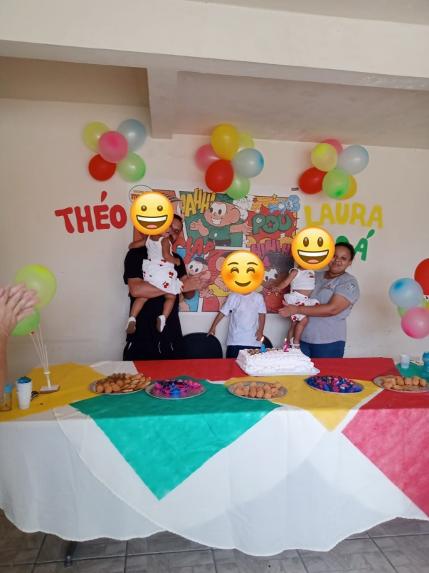
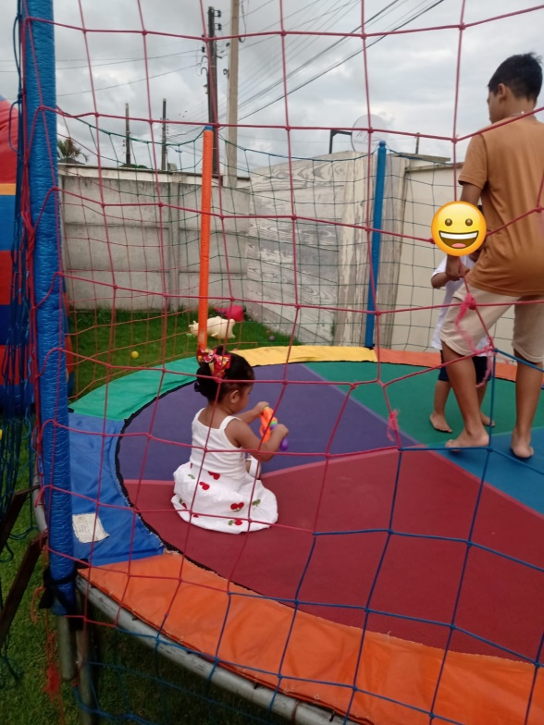
COMEMORAÇÃO DE ANIVERSÁRIOS

Slide 52
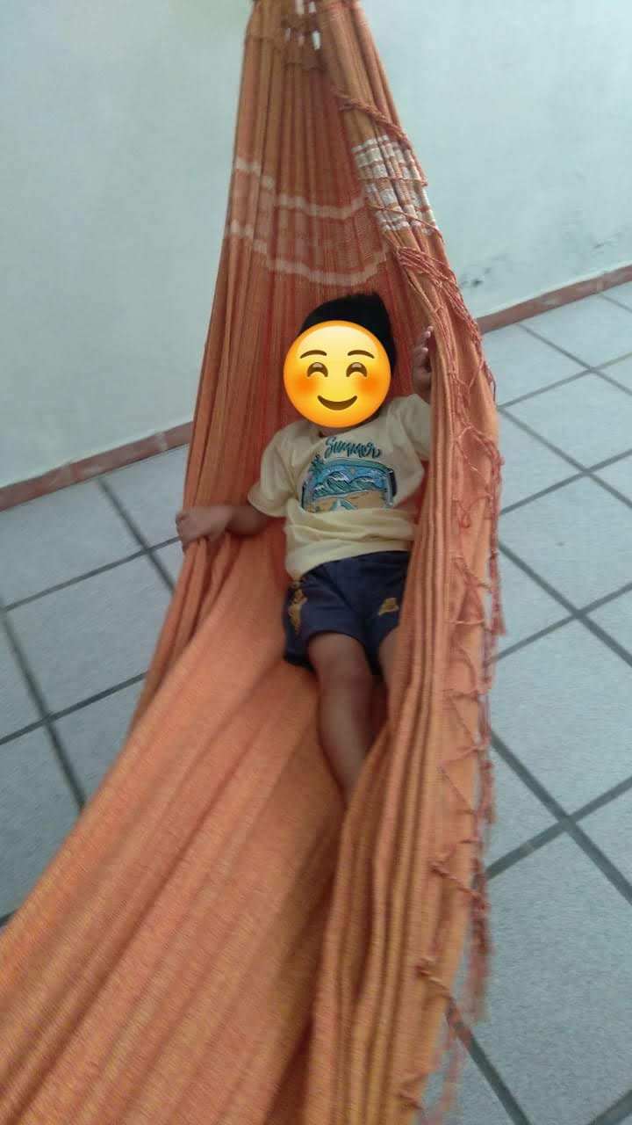
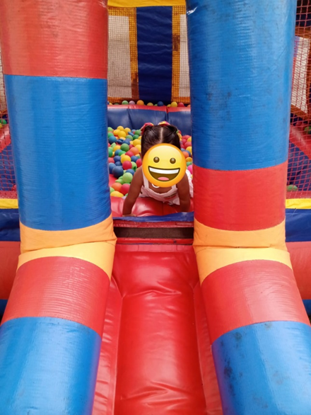
ATIVIDADES RECREATIVAS

Slide 53
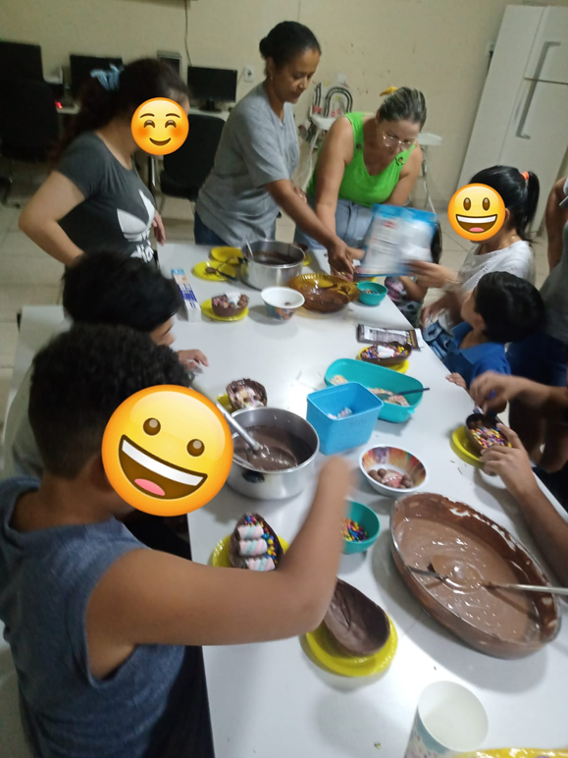
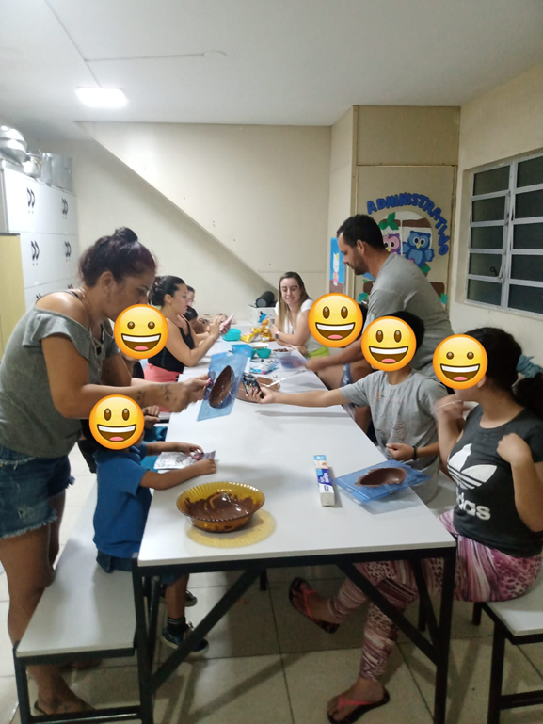
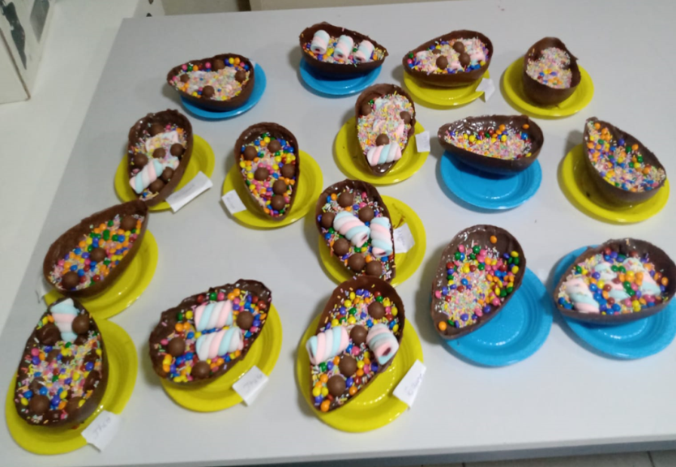
OFICINA DE OVOS DE PÁSCOA

Slide 54
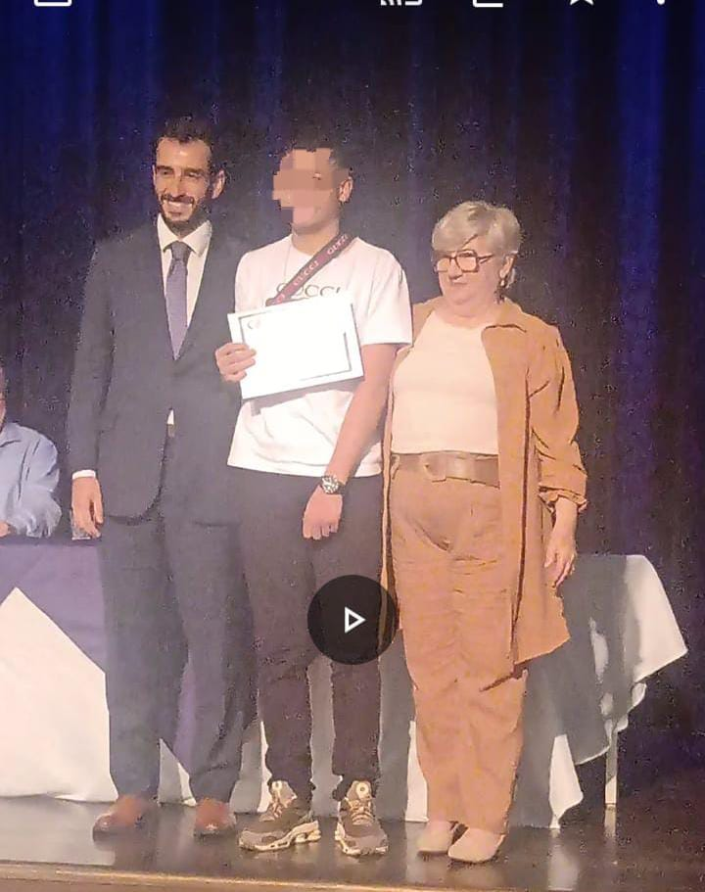
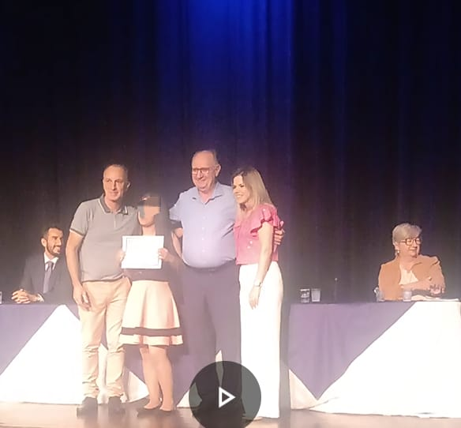
FORMATURA DO PROGRAMA TRABALHANDO JUNTOS

Slide 55
SERVIÇO DE ACOLHIMENTO EM FAMÍLIA ACOLHEDORA
Este serviço organiza o acolhimento de crianças e/ou adolescentes, em residências de famílias acolhedoras. Como medida protetiva EXCEPCIONAL e PROVISÓRIA.
- Essas famílias são devidamente cadastradas, capacitadas e acompanhadas durante toda a sua permanência no serviço;
- O acolhimento familiar é uma alternativa de proteção a crianças e adolescentes que tiveram seus direitos violados e por determinação judicial precisaram ser afastadas do convívio familiar. Permanecem no SAF até a reintegração familiar (origem ou extensa) ou encaminhamento para adoção.

Slide 56
ATIVIDADES NO SERVIÇO DE FAMÍLIA ACOLHEDORA
ATIVIDADES | QUANTIDADE
Total de famílias acolhedoras habilitadas | 05
Total de Acolhidos no Serviço no período 01/2024 a 04/2024 | 05
Acolhimentos no período 01/2024 a 04/2024 | 01
Desacolhimentos no período 01/2024 a 04/2024 | 01
Transição de modalidade de acolhimento no período | 01
Total de famílias acolhendo no período 01/2024 a 04/2024 | 03

Slide 57
ATIVIDADES TÉCNICAS
Atividades | Quantidade
Reuniões técnicas (CT, CEACA, Escolas, Unidades de Saúde, CRAS, CREAS, GT Estadual...) | 11
Reuniões Poder Judiciário e Ministério Público | PJ – 02 MP - 01
Audiências | 01
Encontros com as famílias acolhedoras e Curso de Formação para Novas Famílias | 09
Visitas domiciliares/ Atendimentos psicossociais (FA, Acolhidos e FO) | 25
Participação em Seminários, Cursos, Conferências, Congressos... | 01

Slide 58
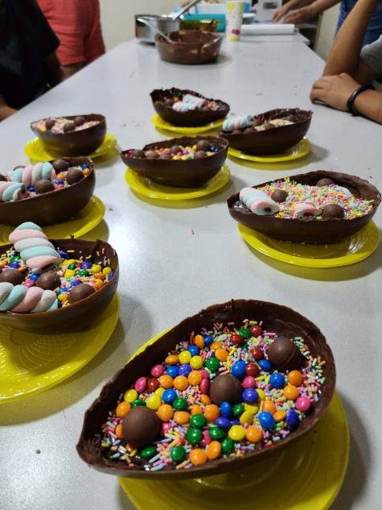
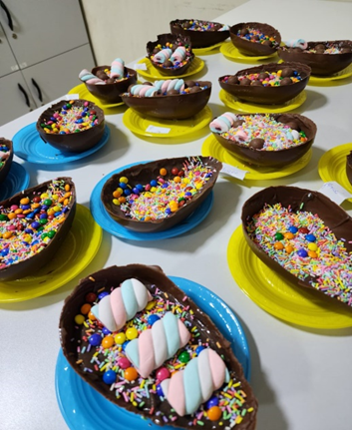
OFICINA DO CHOCOLATE COM AS CRIANÇAS DO SERVIÇO DE ACOLHIMENTO INSTITUCIONAL

Slide 59
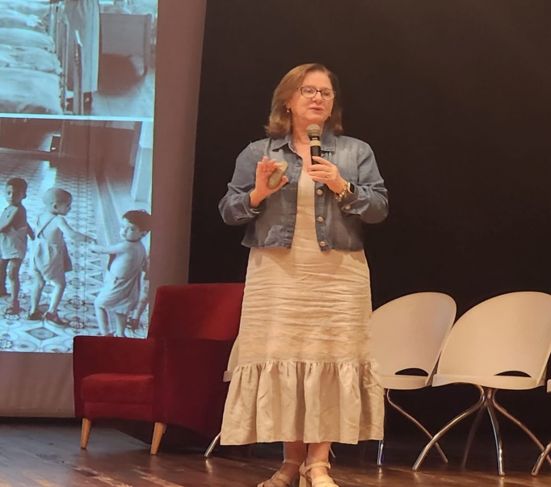
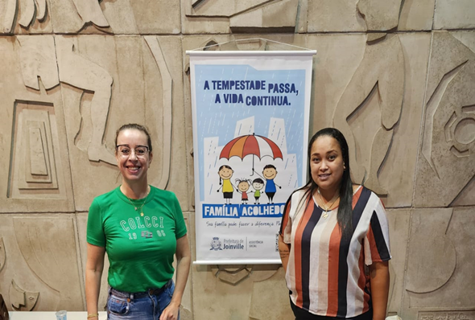
PARTICIPAÇÃO DO SEMINÁRIO FAMÍLIA ACOLHEDORA EM JOINVILLE

Slide 60
OBRIGADA!
SECRETARIA DE DESENVOLVIMENTO SOCIAL E DA FAMÍLIA
Secretária adjunta: Adriana da Silva

